Slide 1
Presentatie van het keteninitiatief:
Edu-V
Architectenraad Edu-V
Architectuurdag Edu-V / Npuls
28 juni 2023

Slide 2
Doel en toelichting vergelijkingsraamwerk
Edu-V
Doel:
Het vergelijkingsraamwerk is een middel dat bijdraagt aan inzicht in een keteninitiatief, soms in de vorm van een groeifondstraject. Door bij verschillende initiatieven hetzelfde raamwerk te gebruiken kunnen ‘karakteristieken’ naast elkaar worden gelegd en zo een hulpmiddel zijn bij het creëren van overzicht. Op basis van overzicht kunnen onderdelen gerelateerd worden om zo de samenhang te bevorderen.
Rol van Edustandaard:
Faciliteren van de totstandkoming van inzicht, overzicht en samenhang. Dit helpt onnodig dubbel architectuurwerk en tegenstrijdige standaarden of afspraken voorkomen, en bevordert hergebruik en wederzijdse inspiratie.
Rol van de invuller:
De invuller is iemand die de karakteristieken van het initiatief of groeifondstraject kent, deze kan scoren en toelichten.
Inhoud van het raamwerk:
Het vergelijkingsraamwerk kent een open en een meer gesloten deel.
Deels is het gebaseerd op de ROSA maar ook daarmee is niet ‘alles’ goed te profileren.
Er is daarom ook plaats voor meer open vragen.
Invullen:
De dia’s met tabellen en open vragen kunnen direct worden ingevuld. Daarnaast is er tussen elke dia met vraag / toelichting, ook een dia toegevoegd waar het antwoord uitgebreider kan worden ingevuld. Verder de expliciete uitnodiging aan de invuller om aspecten die het raamwerk niet bevat, maar toch cruciaal zijn voor het profiel, te vermelden.

Slide 3
Samenvatting
Edu-V
Om welk keteninitiatief gaat het? | Edu-V | Bronnen: Website Groeifonds Aanvraag
Strategische doelen van het keteninitiatief | Edu-V is een programma waarbij scholen en leveranciers samen afspraken maken om hun digitale gegevens gemakkelijk, veilig en betrouwbaar uit te wisselen. Door deze afspraken hebben scholen straks bijvoorbeeld snel en gemakkelijk toegang tot digitale leermiddelen, kunnen ze eenvoudig digitale identiteiten van leerlingen en studenten uitwisselen en koppelingen maken tussen verschillende systemen. Bovendien hebben ze beter inzicht in de toetsresultaten van leerlingen en studenten. Met de afspraken die gemaakt worden binnen Edu-V leggen we als het ware een digitale snelweg aan waar scholen en leveranciers gebruik van kunnen maken om te innoveren. Dit maakt het onderwijs in Nederland flexibeler en toekomstbestendiger. Edu-V is bedoeld voor het primair, voortgezet, speciaal en middelbaar beroepsonderwijs. | Bronnen: Startdocument
Aanleiding voor het keteninitiatief | Zie inleiding en aanleiding in startdocument. | Bronnen: Startdocument

Slide 4
Samenvatting
Edu-V
Welke doelgroepen worden geraakt? | Leveranciers van digitale onderwijsmiddelen (uitgevers, distributeurs, aanbieders van leeromgevingen, aanbieders van leeradministratiesystemen, etc.) Onderwijsorganisaties in het primair onderwijs, speciaal onderwijs, voortgezet onderwijs en middelbaar beroepsonderwijs
Welke tijdslijnen worden nagestreefd? | Zie roadmap op volgende dia.
Wat is de globale werkwijze zoals totstandkoming, implementatie en adoptie? | Binnen Edu-V wordt iteratief gewerkt aan de afspraken door uitvoeren van: Marktverkenning Proof of concept Pilot Adoptieprogramma De afspraken komen tot stand in werkgroepen die worden voorbereid door een kopgroep van adviseurs. In de werkgroepen is gezocht naar leden met kennis en ervaring op het thema en in een mix van sectoren, groot en klein en leveranciersrollen. De afspraken worden getoetst door de Architectenraad Edu-V en de klankbordgroep. Daarnaast wordt intensief samengewerkt met de relevante werkgroepen van Edustandaard.

Slide 6
Samenvatting
Edu-V
Welke afsprakenkaders zijn nodig en op welke doelgroepen zijn deze gericht? Bijvoorbeeld techreuzen, startups, lerenden, instellingen, etc | We maken afspraken op vier niveaus: Beheersing Praktijksituaties (functionele en technische afspraken op basis van pre-competitieve rollen en referentiecomponenten) Architectuur van doorgifte identiteiten, waaronder de identifiers en de informatieobjecten ter ondersteuning van de uitwisseling binnen een ketenproces Architectuur van infrastructuur Zie volgende pagina voor raamwerk.
Welke applicatieplatforms worden geïntroduceerd? Bijvoorbeeld portals, service bus, wallets, IAM, BI & Analytics, etc | Het programma Edu-V leidt tot afspraken die leveranciers kunnen implementeren. Het programma Edu-V implementeert de afspraken zelf niet. Uitzondering is eventueel een testfaciliteit waarop leveranciers een koppelvlaktest uit kunnen voeren en aan kunnen tonen dat ze voldoen aan de eisen. Dit is nog onderwerp van gesprek binnen het programma op geen enkele wijze reeds besloten.
Welke infrastructurele voorzieningen zijn nodig? Bijvoorbeeld ontwikkelstraten, datacenters, voorzieningen voor monitoring, etc | Zie hierboven voor de testfaciliteit. Binnen Edu-V geldt het principe dat iedere rol ingevuld kan worden door meerdere leveranciers en leveranciers meerdere rollen kunnen vervullen. Dit geldt ook voor de ondersteunende rollen.

Slide 8
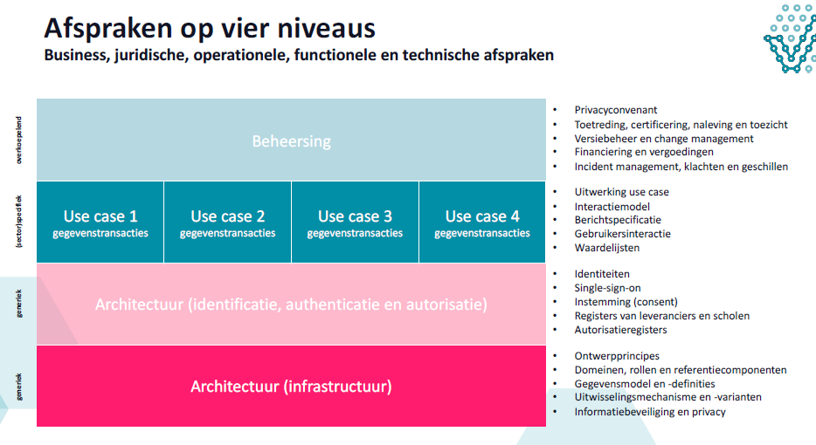
Toegevoegd omdat vorige slide een laag leeg was

Slide 9
Samenvatting
Edu-V
Over welke objecten gaat gegevensuitwisseling plaatsvinden en in welke patronen? | In het architectuurkader is hierover meer informatie te vinden: Gegevensdefinities en –model, dit onderdeel is onderhanden werk en zal op basis van de input uit de werkgroepen worden bijgewerkt. Ook is er een samenwerking met de werkgroep Samenhang om de begrippen aligned te houden op de ROSA. Transactiepatronen, deze patronen zijn gebaseerd op de bedrijfstransactiepatronen van Edukoppeling.
Van welke soort architecturen maakt het initiatief gebruik en welke zijn dat dan? Bijvoorbeeld kaderstellende voor de sector, sectorale referentie, solutionarchitecturen etc. | Het architectuurkader Edu-V is aligned met de ROSA op: Ketendomeinen en ketenprocessen (zie pagina domeinen in architectuurkader voor mapping) Referentiecomponenten Gegevensdefinities Voor de M2M gegevensuitwisseling is samenwerking geweest met de werkgroep Edukoppeling. We zijn voornemens dit ook voor Identiteiten en H2M identificatie en authenticatie te gaan doen met de hiervoor relevante werkgroepen binnen Edustandaard.
Welke soort architecturen en standaarden worden tijdens/in het initiatief ontwikkeld? | In het architectuurkader Edu-V zijn Business en Ondersteunende rollen gedefinieerd die Leveranciers kunnen vervullen om gegevens uit te gaan wisselen ten behoeve van onderwijsorganisaties. De referentiecomponenten zijn uniek toegewezen aan deze business en ondersteunende rollen. In het programma Edu-V wordt gewerkt aan een herontwerp van de keten om zo flexibel en toekomstbestendig onderwijs mogelijk te maken.

Slide 10
Samenvatting
Edu-V
Wordt er verbonden met ketens buiten het onderwijs? | Ja. Er worden ook B2B ketensamenwerkingen ondersteund. Bijvoorbeeld voor het inkopen van leermiddelen als distributeur bij een uitgever.

Slide 11
Overige informatie
Edu-V
Governance | Parallel aan de totstandkoming wordt gewerkt aan het inrichten van een governance die publiek-privaat regie voert op de afspraken.

Slide 12
Vergelijkingsraamwerk Overzicht
Edu-V
Projectfase | Afgerond / inbeheername | Al even op weg | Prille begin
Werkingsgebied | Eén werkingsgebied | Meerdere werkingsgebieden | Gehele onderwijsdomein
Ketendomeinen | Beperkt aantal ketenprocessen binnen één ketendomein | Meerdere ketenprocessen in meerdere ketendomeinen | (Vrijwel) alle ketenprocessen; raakt alle ketendomeinen
Privacy | Geen persoonsgegevens | Enkele persoonsgegevens | Veel / bijzondere persoonsgeg.
Informatiebeveiliging | Geen BIV-eisen | Enkele BIV-eisen | Strikte BIV-eisen
Interoperabiliteit | Technische interoperabiliteit | Technische + Semantische interoperabiliteit | Technische, Semantische & Procesinteroperabiliteit
IAA | Openbaar / publiek | Obv groepslidmaatschap / rol | Obv identiteit
M2M-interactie | Geen m2m-koppelingen | Enkele koppelingen, meerdere gelijksoortige partijen | Veel koppelingen, veel verschillende partijen
H2M-interactie | Geen gebruikersinteractie | Gebruikersinteractie door een beperkte/homogene groep mensen | Gebruikersinteractie door een grote/diverse groep mensen.
Realisatie / impl. / uitrol | Triviaal | Gemiddeld | Complex
Beheer | Beheer en doorontwikkeling is belegd | Beoogde beheerpartij bekend, nadere afspraken maken | Nog onduidelijk / onbekend
Governance | Alle belangen bekend & vertegenwoordigd; betrokkenheid alle belanghebbenden georganiseerd | Belangen voldoende bekend & vertegenwoordigd; betrokkenheid belanghebbenden voldoende georganiseerd. | Nog niet alle belangen in beeld / betrokkenheid belanghebbenden nog niet of onvoldoende georganiseerd.
Notes:
Dit gaat over scope

Slide 13
Toelichting
Edu-V
Informatiebeveiliging | BIV classificatie is afhankelijk van het ketenproces en kan al dan niet strikt zijn.
Beheer | Binnen het afsprakenstelsel hanteren we: Bestaande standaarden, beheer is dan reeds belegd Bestaande standaarden met aanvullende afspraken, beheer over aanvullende afspraken is nog niet belegd. Nieuwe standaarden, deze worden eerst ontwikkelt. Beheer is nog niet belegd.

Slide 14
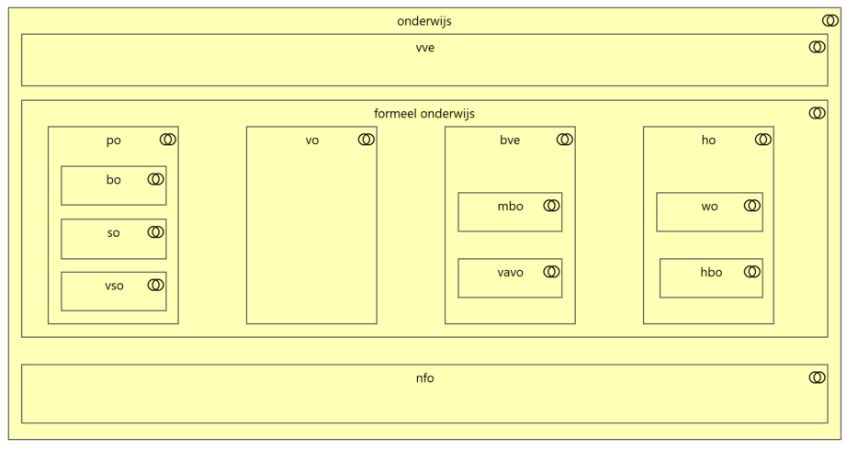
Toelichting Werkingsgebied
Edu-V
Instructie:
Geef aan op welk(e) werkingsgebied(en) het keteninitiatief zich richt
  Zie afbeelding hieronder voor mogelijke waarden, en https://rosa.wikixl.nl/index.php/Werkingsgebieden voor een toelichting.
Geef evt. een toelichting op het werkingsgebied.

Slide 15
Toelichting
Edu-V
Werkingsgebied | Primair onderwijs Speciaal onderwijs Voortgezet (speciaal) onderwijs Middelbaar beroepsonderwijs

Slide 16
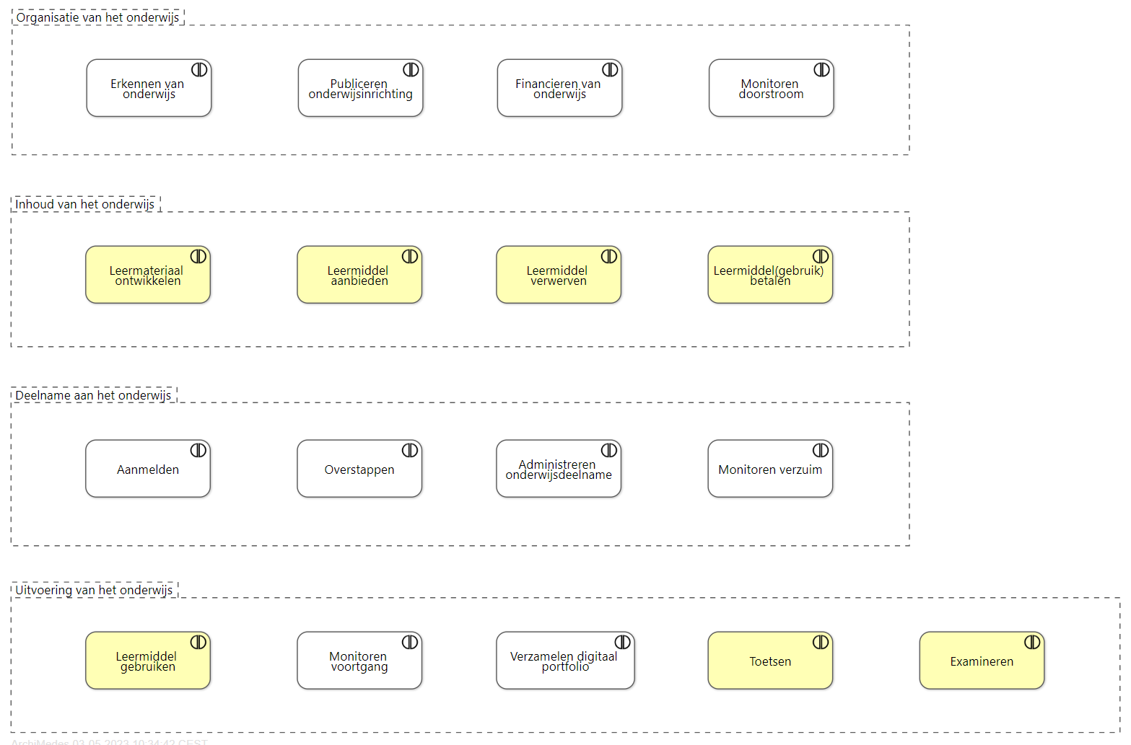
Toelichting Ketendomeinen
Edu-V
Instructie:
Geef aan op welk(e) ketendomein(en) het keteninitiatief zich richt
    De mogelijke ketendomeinen zijn: Organisatie van het onderwijs, Inhoud van het onderwijs, Deelname aan het onderwijs, Uitvoering van het onderwijs (zie afbeelding hiernaast)
  Geef desgewenst in meer detail aan op welke ketenprocessen het initiatief zich richt
    Zie de afbeelding hiernaast voor het overzicht van ketenprocessen uit ROSA, ingedeeld in de vier ketendomeinen
Geef een toelichting wat de relatie is tussen het initiatief en de genoemde ketendomeinen resp. Ketenprocessen
Zie https://rosa.wikixl.nl/index.php/Ketenprocessen voor meer detailinformatie bij de ketenprocessen

Slide 17
Toelichting
Edu-V
Administreren onderwijsdeelname | Binnen scope is enkel het delen van informatie uit het Adminstratiesysteem onderwijsdeelnemer met andere Leveranciers in de keten. De inschrijving zelf is buiten scope.
Meer info | Architectuurkader pagina domeinen
Praktijksituaties | Beschreven op pagina Edu-V praktijksituaties

Slide 18
Toelichting Privacy
Edu-V
Instructie:
Welke persoonsgegevens worden verwerkt?
Wie is/zijn de betrokkene(n)? (Leerling/student, ouder, medewerker)
Wat zijn de belangrijkste ontwerpbeslissingen die zijn genomen om deze persoonsgegevens te beschermen?
Welke belangrijke uitdagingen en design issues staan nog open?

Slide 19
Toelichting
Edu-V
Persoonsgegevens | Er worden persoonsgegevens van onderwijsdeelnemers en onderwijsmedewerkers gedeeld ten behoeve van de praktijksituaties. De gegevens die uitgewisseld worden zijn opgenomen in de SIS API en kunnen verkregen worden via de federatieve authenticatiedienstverlener.
Maatregelen | Pseudonimisering (ECKiD) Dataminimalisatie M2M gegevensuitwisseling onderscheid in classificatie van gegevenssoorten inclusief bijbehorende beveiligingsmaatregelen Informatiebeveiliging verwijst naar UBV en ROSA certificeringsschema Privacyconvenant (www.privacyconvenant.nl)
Open punten | Identiteiten [1] Afspraken maken over uitzonderingssituaties ECK iD Onderwijsdeelnemers [2] Afspraken maken over primaire identifier voor Onderwijsmedewerkers [3] Afspraken maken over primaire identifier voor Stagebegeleider [4] Afspraken maken over identifiers voor Onderwijsorganisaties (RIO) [5] Afspraken maken over eisen aan het Register onderwijsorganisaties [6] Afspraken maken over identifiers voor Stagebedrijven (SBB) [7] Afspraken maken over eisen aan het Register Stagebedrijven Meer info op pagina Identiteiten in Architectuurkader

Slide 20
Toelichting Informatiebeveiliging
Edu-V
Beschikbaarheid:
<Geef een korte toelichting over de belangrijkste beschikbaarheidseisen en –risico's voor het initiatief>
Integriteit:
<Geef een korte toelichting over de belangrijkste integriteitseisen en –risico's voor het initiatief>
Vertrouwelijkheid:
<Geef een korte toelichting over de belangrijkste vertrouwelijkheidseisen en –risico's voor het initiatief>

Slide 21
Toelichting
Edu-V
Beschikbaarheid | Zie Gegevenssoorten, Verzenders en Ontvangers op Confluence
Integriteit | Zie Gegevenssoorten, Verzenders en Ontvangers op Confluence
Vertrouwelijkheid | Zie Gegevenssoorten, Verzenders en Ontvangers op Confluence

Slide 22
Toelichting Informatiebeveiliging
Edu-V
Maatregelen:
Wat zijn de belangrijkste ontwerpbeslissingen die zijn genomen om de eerder genoemde risico's af te dekken?
Welke belangrijke uitdagingen en design issues staan nog open?

Slide 23
Toelichting
Edu-V
Ontwerp- beslissingen | Overnemen van reeds bestaande afspraken, zie pagina Informatiebeveiliging op confluence Samenwerking met Edukoppeling aan Secure API OAuth profielen
Uitdagingen | Met name op vlak van H2M identificatie en authenticatie (zie verderop in presentatie)

Slide 24
Toelichting Interoperabiliteit
Edu-V
Technische interoperabiliteit
  Licht toe hoe technische interoperabiliteit wordt gewaarborgd (m.a.w. of en hoe het transport en de uitwisseling van berichten en gegevens op afspraken en standaarden wordt gebaseerd)
Semantische interoperabiliteit
  Licht toe hoe semantische interoperabiliteit wordt gewaarborgd (m.a.w. of en hoe een gemeenschappelijke taal in processen, berichten en gegevens wordt gehanteerd, ook in relatie tot andere afspraken en initiatieven)
Procesinteroperabiliteit
  Licht toe hoe procesinteroperabiliteit wordt gewaarborgd (m.a.w. of en hoe ketenpartijen hun deel van een ketenproces zo invullen dat die invulling aansluit op de rest van het ketenproces / andere partijen).

Slide 25
Toelichting
Edu-V
Technische interoperabiliteit | We werken onder architectuur en hebben de infrastructuur laag gescheiden van de functionele en technische specificatie voor de use cases. Voor de M2M gegevensuitwisselingen baseren we ons op beproefde best practices (OAuth, mTLS). We hebben samengewerkt met de Werkgroep Edukoppeling aan het Secure API OAuth profile, gebaseerd op het Digikoppeling REST profiel We hanteren standaard transactiepatronen, die gebaseerd zijn de bedrijfstransactiepatronen van Edukoppeling
Semantische interoperabiliteit | De architectenraad Edu-V heeft alle referentiecomponenten, gegevensdefinities en het gegevensmodel onder beheer. Deze definities zullen periodiek afgestemd worden met de Werkgroep Samenhang zodra we meer zicht hebben op de validatie van de werking uit de Proof of Concepts In de berichtdefinities hanteren we (indien beschikbaar) Internationale standaarden. Bij aanvang van iedere werkgroep wordt een vergelijking gedaan van bestaande nationale en internationale standaarden voor de praktijksituatie. Dit is onder meer reeds gedaan voor Verwerven en in gebruik nemen en uitwisselen summatieve toetsresultaten.
Proces interoperabiliteit | We werken met rollen en referentiecomponenten. Dit stelt Leveranciers in staat om deel te nemen aan het Ecosysteem op allerlei verschillende manieren. Ter illustratie zijn varianten van ketensamenwerkingen voor het verwerven en in gebruik nemen van leermiddelen toegelicht op Confluence.
AMIGO | We hanteren de stappen uit de AMIGO methodiek en zijn voornemens om alle modellen op te laten nemen in de leverstraat van Edustandaard.

Slide 26
Toelichting IAA
Edu-V
Wat zijn de belangrijkste ontwerpbeslissingen die zijn genomen t.a.v. Identificatie, Authenticatie en Autorisatie? Licht daarbij (in ieder geval) toe:
  Hoe entiteiten (personen, organisaties) worden geïdentificeerd
    In bericht- en gegevensuitwisselingen (M2M)
    In toegang tot systemen en informatie (H2M)
  Hoe toegang (tot systemen en informatie) binnen het initiatief wordt georganiseerd
    M2M
      Bijv. Toepassing van een bepaald Edukoppeling-profiel
    H2M
      Bijv. Aansluiting op Entree, SURFConext
Welke belangrijke uitdagingen en design issues t.a.v. IAA staan nog open?

Slide 27
Toelichting
Edu-V
Identiteiten | ECK iD voor onderwijsdeelnemers Er zijn nog openstaande punten voor Onderwijsmedewerkers en Stagebeleiders (zie eerder in presentatie)
M2M IAA | We hebben een classificatie van gegevenssoorten toegepast. IAA is afhankelijjk van de classificatie. Hierbij is rekening gehouden met regie vanuit de onderwijsorganisatie of vanuit de leverancier. Regie vanuit de onderwijsorganisatie wordt geregeld door decentraal consentmanagement Zie volgende drie pagina’s met meer info.
H2M IAA | Federatieve toegangspatroon, zie confluence Openstaande issues: [1] Afspraken maken over uniformeren werking federatieve authenticatiedienstverleners [2] Afspraken maken over de wijze waarop attributen gedeeld worden [3] Afspraken maken over aanvullen van profiel na inloggen [4] Afspraken maken over betrouwbaarheidsniveaus van identiteitsverklaringen voor het onderwijs

Slide 31
Toelichting M2M-interactie
Edu-V
Wat zijn de belangrijkste ontwerpbeslissingen die zijn genomen t.a.v. M2M-interactie? Licht daarbij (in ieder geval) toe:
  Wat de belangrijkste transactiepatronen zijn (request-response, events, hub-spoke, etc.)
Welke belangrijke uitdagingen en design issues t.a.v. M2M-interactie staan nog open?

Slide 32
Toelichting
Edu-V
M2M interactie | In de vorige slides is al e.e.a toegelicht. Op Confluence is meer informatie te vinden op de pagina M2M gegevensuitwisselingen De transactiepatronen zijn separaat beschreven op de pagina transactiepatronen

Slide 33
Toelichting H2M-interactie
Edu-V
Wat zijn de belangrijkste ontwerpbeslissingen die zijn genomen t.a.v. H2M-interactie? Licht daarbij (in ieder geval) toe:
  Wat de belangrijkste gebruikersinteracties zijn
Welke belangrijke uitdagingen en design issues t.a.v. H2M-interactie staan nog open?

Slide 34
Toelichting
Edu-V
H2M interactie | Hiervoor reeds toegelicht

Slide 35
Toelichting Governance
Edu-V
Wat zijn de belangrijkste (ontwerp)beslissingen die zijn genomen t.a.v. Governance? Licht daarbij (in ieder geval) toe:
  Hoe de governancestructuur er (op hoofdlijnen) uitziet
  Hoe de aansluiting met andere keteninitiatieven, werkgroepen en afspraken is georganiseerd
Welke belangrijke uitdagingen en design issues t.a.v. Governance staan nog open?

Slide 36
Toelichting
Edu-V
Governance | Binnen het programma Edu-V wordt in een separate track gewerkt aan het inrichten van de governance op het Afsprakenstelsel Edu-V. Dit is nog werk in uitvoering.

